Slide 1
CHỦ ĐỀ 4
Ứng dụng tin học
Bài 7. TRÌNH BÀY THÔNG TIN TRONG TRAO ĐỔI VÀ HỢP TÁC

Slide 2

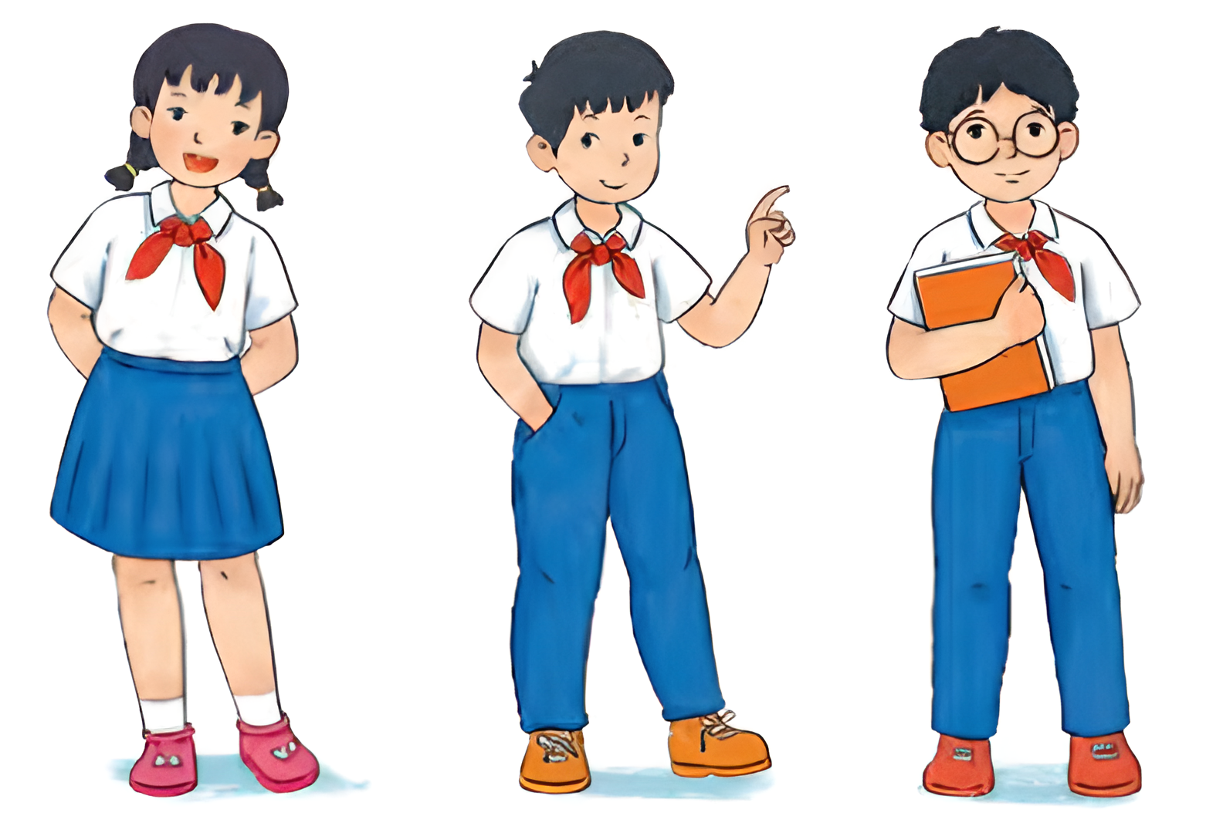
Dự án Triển lãm tin học
“Trải qua quá trình học tập môn Tin học, chúng ta đã có những hiểu biết gì và tạo được những sản phẩm nào?”
Chúng mình nên trao đổi và hợp tác với nhau để có thể làm việc nhóm tốt hơn
Ta có thể sử dụng công cụ hỗ trợ thực hiện hoạt động cộng tác, trong đó có sơ đồ tư duy và bài trình chiếu
Chúng ta sẽ lựa chọn sản phẩm là bài trình bày về nội dung Lược sử công cụ tính toán để tham gia triển lãm
An Minh Khoa

Slide 3

TRÌNH BÀY THÔNG TIN TRONG TRAO ĐỔI VÀ HỢP TÁC

Slide 4
Hoạt động 1
Sử dụng sơ đồ tư duy hoặc bài trình chiếu
để chia sẻ thông tin
Sơ đồ tư duy và bài trình chiếu là những công cụ giúp trình bày thông tin trong trao đổi và hợp tác. Em hãy cho biết có thể sử dụng các công cụ này như thế nào cho việc trình bày nội dung Lược sử công cụ tính toán trong Triển lãm tin học.
Notes:
Em có thể sử dụng sơ đồ tư duy và bài trình chiếu cho việc trình bày nội dung Lược sử công cụ tính toán trong Triển lãm tin học theo các cách sau:
- Trình bày trực tiếp.
- Chia sẻ để các thành viên khác xem độc lập.
- Chia sẻ để các thành viên cập nhật độc lập.
- Chia sẻ để cộng tác theo thới gian thực.

Slide 5


Tin học ngày càng được ứng dụng rộng rãi trong mọi ngành nghề khác nhau.

Slide 6
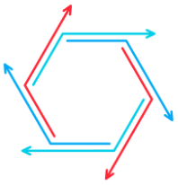
• Sử dụng sơ đồ tư duy hoặc bài trình chiếu để trình bày trực tiếp
• Đảm bảo chất lượng dữ liệu
• Chia sẻ sơ đồ tư duy hoặc bài trình chiếu để các thành viên khác xem
• Sử dụng đúng công cụ trực quan
• Chia sẻ sơ đồ tư duy hoặc bài trình chiếu để cộng tác theo thời gian thực
• Chia sẻ sơ đồ tư duy hoặc bài trình chiếu để các thành viên khác chủ động cập nhật

Slide 7

Em có thể sử dụng bài trình chiếu và sơ đồ tư duy trong trao đổi thông tin và hợp tác theo các cách sau:
– Trình bày trực tiếp.
– Chia sẻ để các thành viên khác xem độc lập.
– Chia sẻ để các thành viên cập nhật độc lập.
– Chia sẻ để cộng tác theo thời gian thực.
Để sử dụng hình ảnh, biểu đồ và video hợp lí, em cần chú ý:
– Sử dụng đúng công cụ trực quan.
– Đảm bảo chất lượng dữ liệu

Slide 8


Em hãy chỉ ra những kiến thức về tạo sơ đồ tư duy và bài trình chiếu mà em cần được bổ sung để việc trao đổi, hợp tác được hiệu quả.
Notes:
- Để thuận lợi cho người xem, nên sử dụng hình ảnh, biểu đồ, video một các hợp lí để làm rõ thông tin. Sơ đồ tư duy nên được trình bày trong một trang và có thể đính kèm văn bản, hình ảnh, video, trang tình để trình bày chi tiết.
- Em có thể sử dụng phần mềm tạo sơ đồ tư duy hoặc bài trình chiếu trực tuyến để tất cả các thành viên cùng chỉnh sửa sản phẩm trực tuyến.

Slide 9
2. KHẢ NĂNG ĐÍNH KÈM VĂN BẢN, ẢNH, VIDEO, TRANG TÍNH VÀO SƠ ĐỒ TƯ DUY

Slide 10
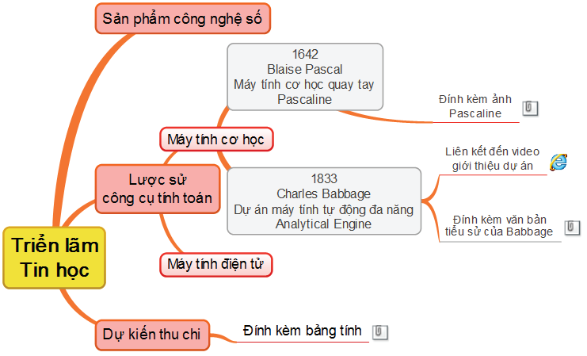
Hình 7.1. Sơ đồ tư duy trình bày ý tưởng Triển lãm tin học của nhóm An, Minh và Khoa
Notes:
Khi tạo sơ đồ tư duy bằng phần mềm, em có thể đính kèm tệp văn bản, hình ảnh, video và trang tính vào sơ đồ tư duy để minh hoạ chi tiết cho nội dung
cần trình bày. Hình 7.1 minh hoạ sơ đồ tư duy mà nhóm các bạn An, Minh, Khoa trình bày ý tưởng về nội dung Lược sử công cụ tính toán, trong đó một số nhánh của sơ đồ có đính kèm dữ liệu.

Slide 11


Có thể đính kèm văn bản, hình ảnh, video, trang tính vào sơ đồ tư duy giúp trình bày thông tin đầy đủ và hiệu quả.
Em hãy chỉ ra các loại dữ liệu được đính kèm vào sơ đồ tư duy ở Hình 7.1?
Notes:
Đính kèm tệp tin
- Đính kèm đường dẫn liên kết

Slide 12

LUYỆN TẬP
Em hãy nhận xét về tính hợp lí và lợi ích của những dữ liệu đính kèm trong sơ đồ tư duy ở Hình 7.1 khi trình bày thông tin trong trao đổi và hợp tác.
2. Em hãy nêu những cách mà nhóm các bạn An, Minh và Khoa sử dụng sơ đồ tư duy ở Hình 7.1 trong trao đổi và hợp tác để hoàn thành công việc chuẩn bị nội dung Lược sử công cụ tính toán cho Triển lãm tin học.
Notes:
1, Các dữ liệu đính kèm trong sơ đồ tư duy ở Hình 7.1 đều hợp lí, cần thiết, giúp cho việc trình bày thông tin được đầy đủ và hiệu quả
2, Những cách mà nhóm các bạn An, Minh và Khoa sử dụng sơ đồ tư duy ở Hình 7.1 trong trao đổi và hợp tác để hoàn thành công việc chuẩn bị nội dung Lược sử công cụ tính toán cho Triển lãm tin học là: Đính kèm tệp văn bản, hình ảnh, video và trang tính.

Slide 13

VẬN DỤNG
Em hãy tạo sơ đồ tư duy trình bày nội dung mà em muốn trưng bày trong Triển lãm tin học.
Hãy ghi ra những thông tin dạng văn bản, hình ảnh, video và trang tính cần đính kèm vào sơ đồ tư duy để minh hoạ chi tiết cho nội dung mà em đã chọn. Hãy chia sẻ sơ đồ tư duy với các bạn cùng nhóm theo cách phù hợp với em.

Slide 14
